Slide 1
汇报展示
组员：眭毅泽、袁现旺

Slide 2
功能
Our note function
添加日韩语言支持
注册登录功能
私密便签功能

Slide 3
总体介绍
general introduction
新增了一个service包，两个布局文件分别为activity_main和activity_register
新增了五个类分别为LoginActivity、RegisterActivity、User、DatabaseHelper和UserService
修改了NotsActivityList类
新增了510余行代码

Slide 4
登录注册功能的实现
布局文件
主活动注册
编写两个布局文件activity_main和activity_register分别设计登录界面和注册界面
在AndroidManifest.xml文件中注册活动并调整主活动顺序
登录注册活动
数据库活动
新增两个类LoginActivity和RegisterActivity用来实现数据传送，实现按钮等
新建一个service包，内涵两个DatabaseHelper和UserService类用来创建数据库存储数据和登录状态

Slide 5
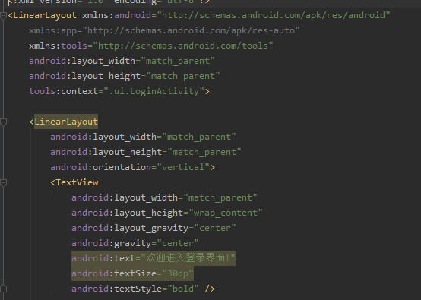
布局文件
主要是线性布局，设置一堆按钮，文本栏等等，这只是空架子，具体实现还得靠活动文件。其他布局跟此相近

Slide 6
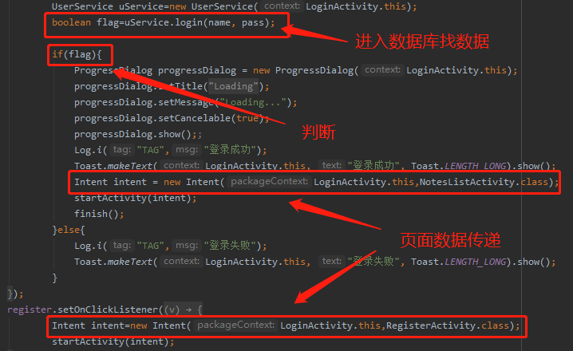
活动文件
活动文件主要通过intent实现各个界面传递，当然判定依据就是通过注册在数据库里的数据

Slide 7
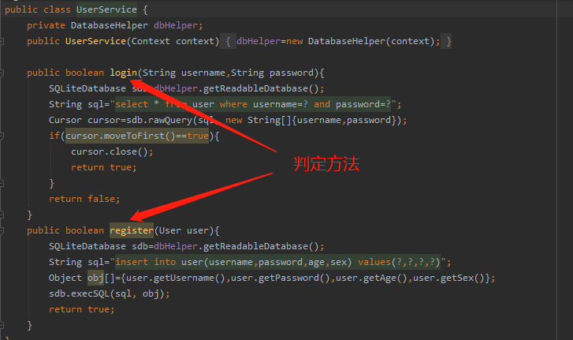
数据库文件
判定方法写在UserService中，比较用户写在文本栏里的账号密码和数据库里的是否一致

Slide 8
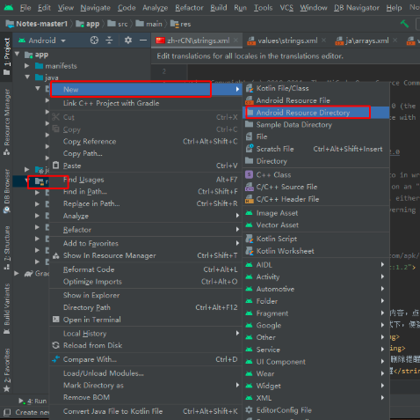
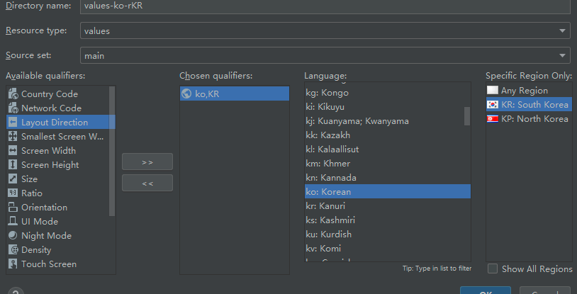
添加韩日语支持
新建语言文件
更改语言项
切换系统语言

Slide 9
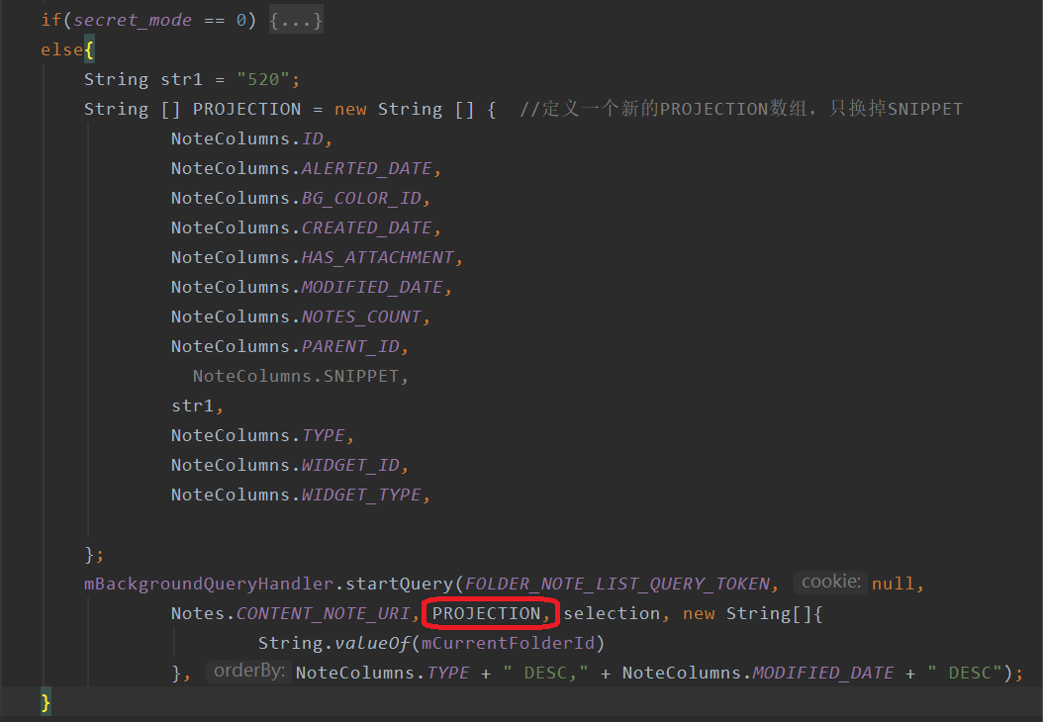
私密模式
Secret model
在startAsycNotesListQuery()方法中对secret_mode的值进行判断，若为1（即私密模式）的情况下，修改函数startQuery()的数组变量
NoteItemData.PROJECTION

Slide 10
Thank You For Watching !
You could add something here

